Slide 1
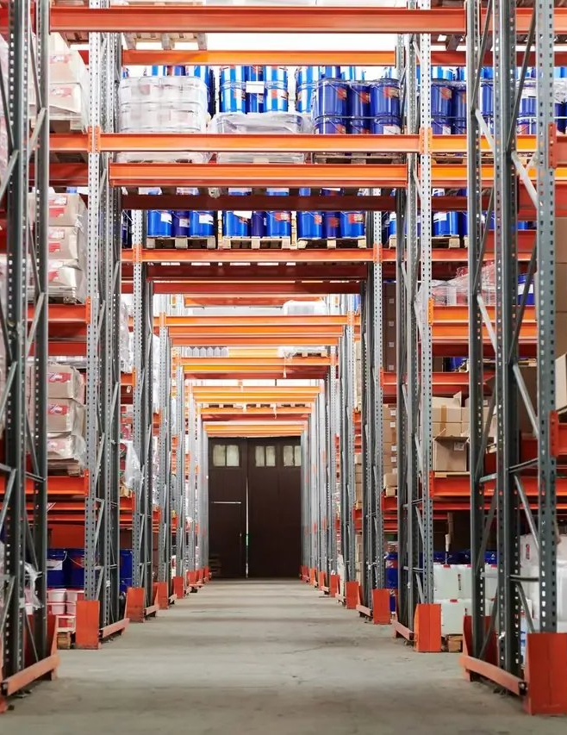
TW
算数 · 电动工具
V2026.11 · 2026.11
PRODUCT OVERVIEW / 产品介绍
从一张海外询盘
到退税到账
询盘 · 报价 · 认证 · 订单 · 单证
出运 · 收汇 · 退税 · 车间 · 看板
跑在同一套数据上
19
208
25
12
业务域
功能入口
单证规则
AI 能力
算数科技 · 工贸一体化产品线 · 演示租户 TOOLMAX（虚构企业）
Notes:
开场只说一句话：这套系统不是把 Excel 搬到线上，而是把「报价、单证、车间、收汇、退税」放在同一套主数据上。

Slide 2
AT A GLANCE / 一页看懂
六个数字，先判断是不是同一个量级
19
208
25
个业务域
个功能入口
条单证校验
工作台 → 贸易 → 单证 → 制造 → 仓储 → 财务 → 配置
20 个导航分组，逐条可在演示环境点开
8 类单证全部启用，14 条自动校验，其余待人工复核
12
29
15
项 AI 能力
个角色 · 696 格
幕演示剧本
10 项已上线，2 项规划，全部人在回路
19 个权限模块 × 5 类动作，逐格可改
10 幕主线 + 3 条支线 + 2 幕 AI 专题
主线：询盘 → 报价 → 认证 → 订单 → 单证 → 出运 → 收汇 → 退税 → 车间 → 看板
算数-电动工具工贸一体化系统 · V2026.11
02 / 21
Notes:
这一页不要逐条念数字，只讲「19 个域说明它不是单点工具，208 个入口说明现场能点到」。

Slide 3
CONTENTS / 目录
四个问题，二十一页讲完
01
为什么需要
02
系统怎么做
工贸企业的六个断点：询盘、报价、单证、车间、资金、数据
一条主线、19 个业务域、8 个招牌动作、12 项 AI 能力
03
能带来什么
04
怎么交付
从 25 分钟一张单，到出单前就知道会被哪条规则拦
三种形态、五类终端、四阶段实施与服务边界
算数-电动工具工贸一体化系统 · V2026.11
03 / 21
Notes:
目录页只停留 10 秒，直接问客户「今天最想解决哪一段」，按需跳页。

Slide 4
WHY / 行业现状
不是没有系统，是六段各说各话
断点 01
断点 02
断点 03
询盘靠人盯
报价拍脑袋
单证出单才被拦
客户邮件、微信、平台消息散在几个人手里，24 小时响应靠自觉，超时没人知道。
成本只有材料和大头费用，退税、认证摊销、海运保险靠估；不同业务员报出不同价。
箱数、金额、币种、HS 编码对不上，货到港才发现，一次返工就是两天船期。
断点 04
断点 05
断点 06
车间是黑箱
钱和税对不上
数据散在 Excel
排产在 Excel、报工在微信群，插单影响说不清，交期只能拍脑袋答。
水单到了不知道是谁的，月底对账才发现认错；退税批次因缺件作废。
同一张订单在业务、单证、财务各有一份，口径不一致，老板看到的数不能直接决策。
算数-电动工具工贸一体化系统 · V2026.11
04 / 21
Notes:
六个断点逐一问：哪一个你们现在最痛？客户指哪个，后面就从哪一页切进去。

Slide 5
HOW / 一条主线
同一套主数据，跑完十段业务
询盘
报价
认证
订单
单证
›
›
›
›
24h SLA
12 项成本卡
市场准入
放货规则
25 条校验
出运
收汇
退税
车间
看板
›
›
›
›
报关资料包
水单认领
缺件穿透
扫码报工
两次穿透
十段业务共用一份客户 / 机型 / SKU / BOM / 汇率 / 权限；不产生第二套口径。
同一套主数据
同一套单据流
同一套权限
客户、机型、SKU、BOM、HS 编码只有一份
订单、单证、工单、水单互相引用，不重复录入
数据范围 + 字段级可见 + 菜单动作，一次配置
算数-电动工具工贸一体化系统 · V2026.11
05 / 21
Notes:
这一页是全套 PPT 的主心骨：任何功能都往这条线上挂，避免讲成功能罗列。

Slide 6
LANDSCAPE / 业务全景
19 个业务域，208 个入口，按岗位分组
01
02
03
04
工作台
AI 智能中心
新品开品
贸易与客户
今天该干什么，一屏说清
12 项能力，人在回路
立项到试产，成本先算清
询盘 24 小时，报价不破线
05
06
07
08
订单与单证
出运与物流
平台渠道
财务与税务
出单前就知道会被哪条规则拦
从订舱到到港，节点可追
第二条出货口，账也算得清
这笔钱是谁的，款到哪一单
09
10
11
12
应付与成本
采购与计划（MRP）
生产制造
仓储与质量
每一分成本都能落到单
交期是算出来的
车间不再是黑箱
批次进、批次出、批次可追
13
14
15
16
质量管理（IQC/FQC）
主数据
协同办公
人事薪酬
问题追到根因，范围说得清
一套口径，全系统共用
待办不丢，通知到人
计件工资，算得明白
17
18
19
平台化配置
系统与设置
只读参考
不写代码，改字段和规则
权限、审计、可交付
规则与字典，随时可查
入口数：工作台 7 / 专项看板 4 / AI 智能中心 8 / 新品开品 2 / 贸易与客户 10 / 订单与单证 10 …
算数-电动工具工贸一体化系统 · V2026.11
06 / 21
Notes:
客户如果问「你们有没有 XX 功能」，直接在这一页报域，再翻到对应页。

Slide 7
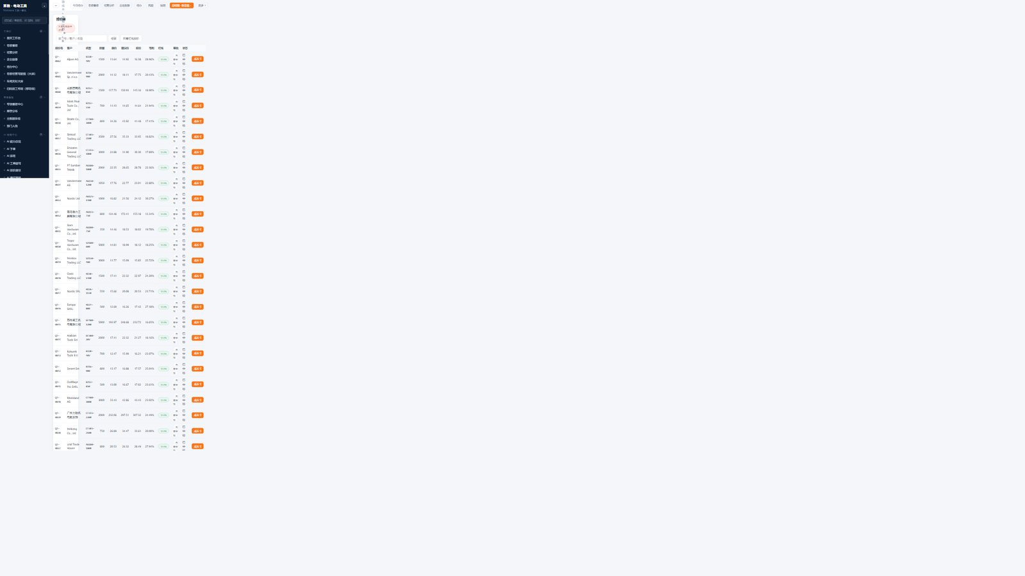
TRADE / 贸易与客户
询盘 24 小时，报价不破线
询盘池 + 24 小时 SLA：超时自动置顶标红，跟进必须落到询盘
报价右侧展开 12 项成本卡，退税收益作为减项单列
认证台账 + 市场准入比对：接单前先看缺哪张证
客户授信、价格台账、样品与跟进，全部挂在客户上
203 条询盘在池
SLA 超时置顶
成本卡 12 项
报价列表：毛利、成本、退税收益同屏，点开右侧是成本卡
现场验证：任选一条报价，点「成本卡」，改一项海运费用，看毛利与建议价同时变。
算数-电动工具工贸一体化系统 · V2026.11
07 / 21
Notes:
重点不是列表，而是成本卡和退税收益。报价页是业务员每天待得最久的地方。

Slide 8
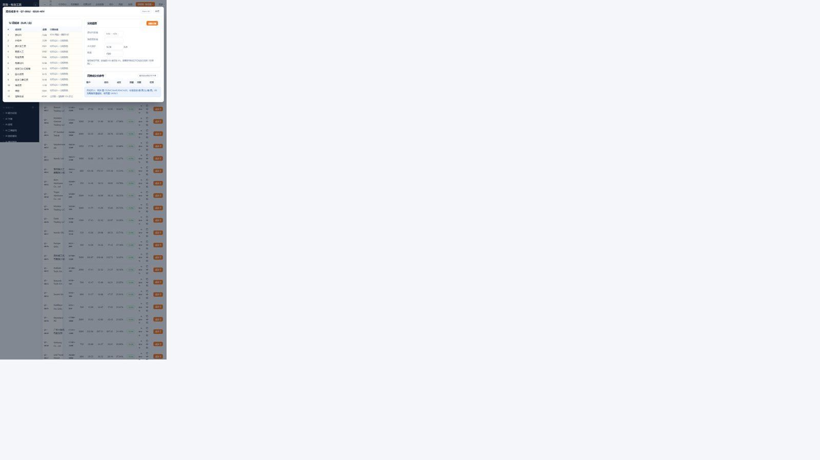
COST CARD / 报价成本
12 项算清，才知道让利空间在哪
01
原材料
02
外购件
03
委外加工
04
人工
05
制造费用
06
包装
07
认证摊销
08
国内运费
09
报关
10
海运
11
保险
12
退税收益（减项）
成本卡抽屉：逐项金额、占比与毛利红线同时可见
退税收益不是财务事后算的，而是在报价时就作为减项参与毛利；跌破红线必须走主管审批。
算数-电动工具工贸一体化系统 · V2026.11
08 / 21
Notes:
这一页回答「为什么你们的价还能再让一点，但又不亏」。

Slide 9
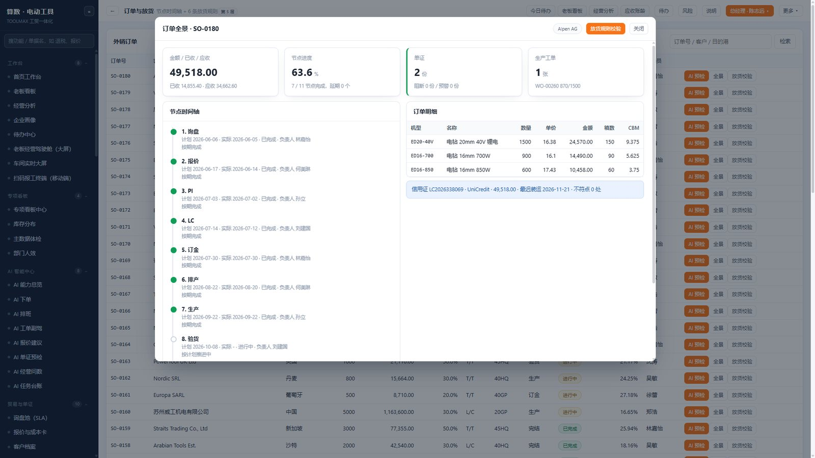
ORDER / 订单与放货
订单不是一张表，是一条带规则的节点链
11 个订单节点：合同、订金、备料、生产、验货、订舱、报关、出运、到港、收汇、结案
放货规则引擎：订金比例、授信余额、单证齐套、认证有效逐条给结论
订金比例现场可调到 50%，结论立刻从「满足」变「不满足」
订单变更留痕：改数量、改交期、改价格都写进节点与审计
订单全景抽屉：节点时间轴、金额、单证与放货规则一屏
现场验证：打开一张订单 → 节点时间轴 → 把订金比例调到 50%，看放货结论变化。
算数-电动工具工贸一体化系统 · V2026.11
09 / 21
Notes:
这页讲「规则说了算」，避免业务员凭关系放货。

Slide 10
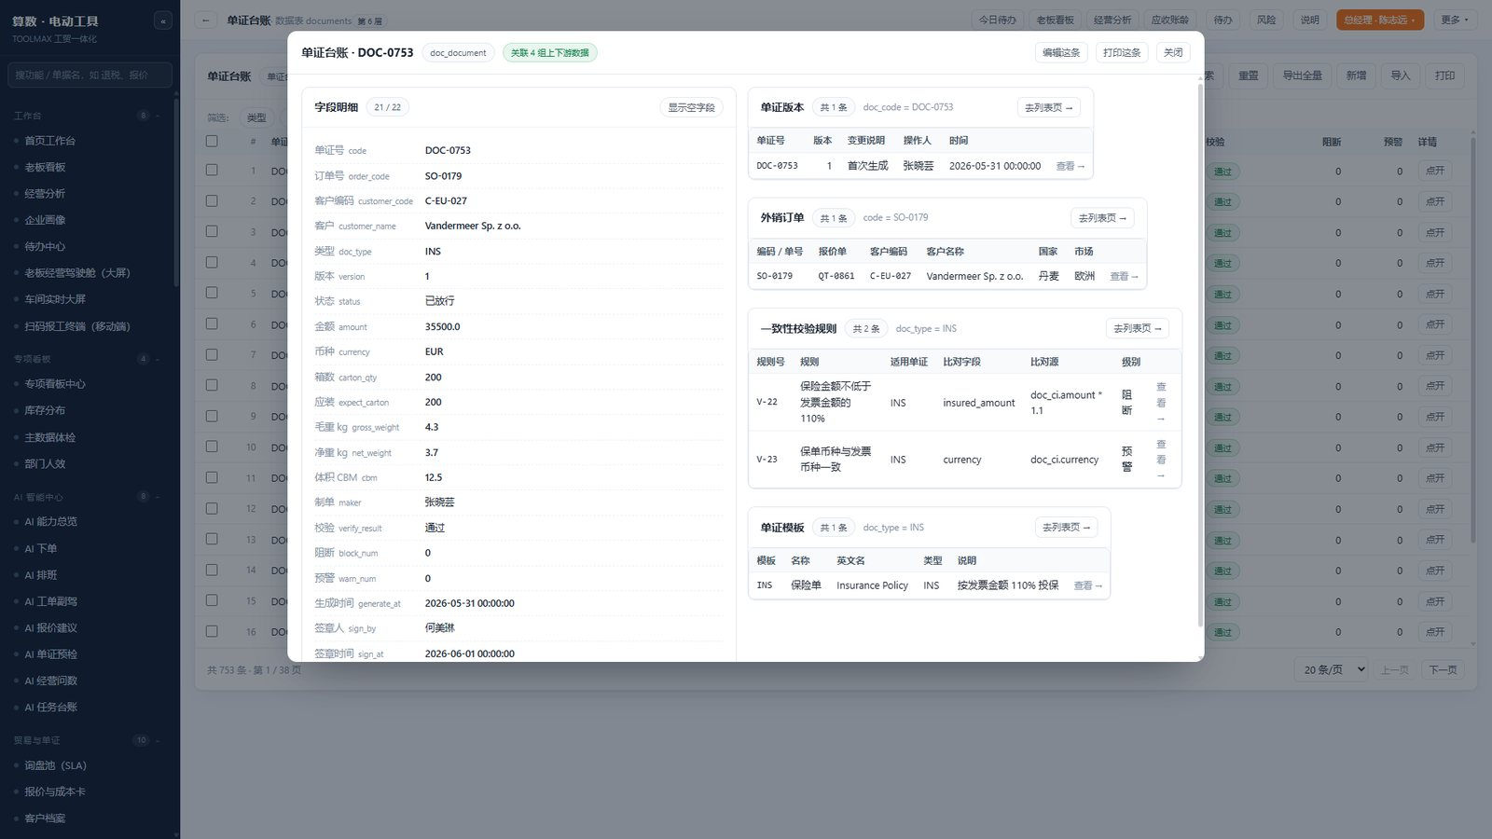
DOCUMENT / 单证与报关
出单前就知道会被哪条规则拦
8 类单证一键生成：CI / PL / CD / BL / CO / FM / INS / POA
25 条规则逐条判定（14 条自动），阻断项不签章、不出单
箱数、金额、币种、品名、毛净重、体积、HS、日期、收货人逐项比对
单证版本、签章、归档与报关资料包回执全留痕
CI
PL
BL
CO
商业发票
装箱单
提单
原产地证
另含 CD 报关资料、FM 报关单、INS 保险单、POA 授权书；全部规则可在页面上改级别与容差。
单证抽屉：校验结果、阻断项与差异明细逐条可追
现场验证：把装箱单箱数改错，校验立刻红色阻断；改回即通过。
算数-电动工具工贸一体化系统 · V2026.11
10 / 21
Notes:
最值钱的 8 分钟。一次单证返工就是两天船期，这页要讲案例，不要讲字段。

Slide 11
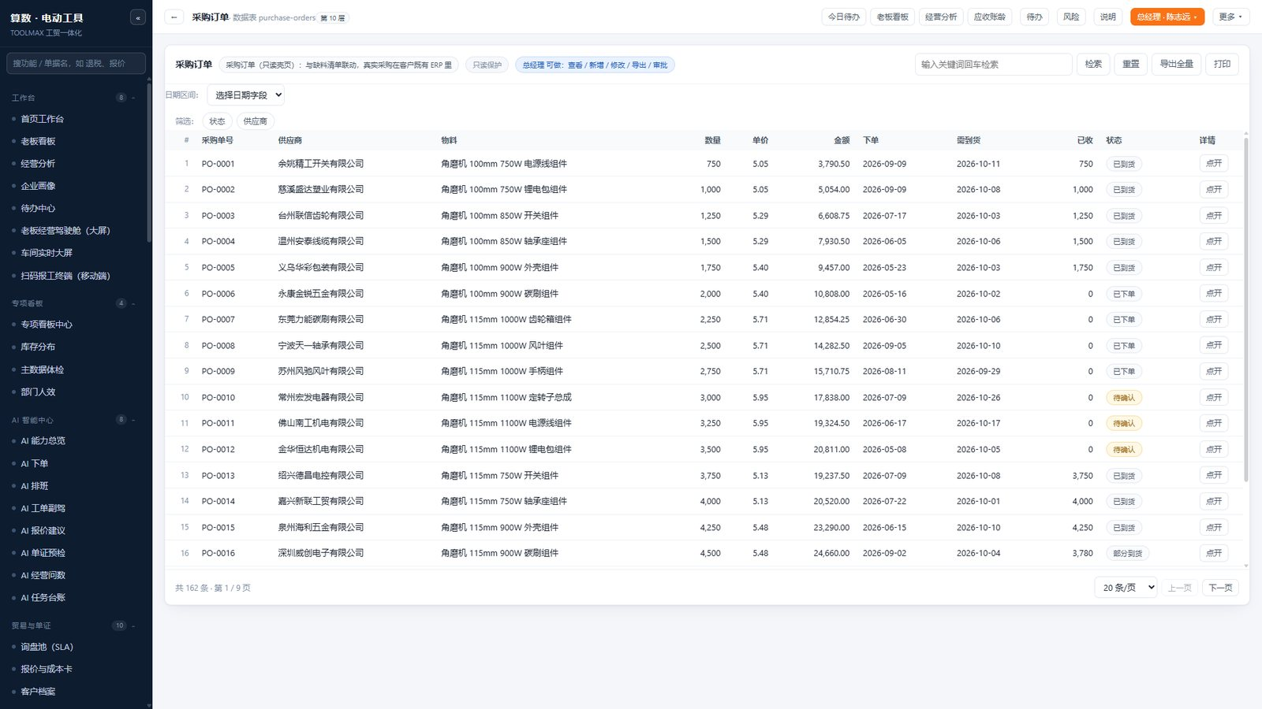
MRP / 采购与计划
交期是算出来的，不是答出来的
MRP 按工单、库存、在途与采购周期算净需求
请购 → 采购订单 → 到货计划，按供应商交期倒排
按重采购与过磅：磅差自动生成差异与处置
齐套与缺料下推到工单；插单影响模拟给出受影响工单与答复交期
齐套率可下钻
磅差有处置
插单先算再答
采购订单：交期、到货、未交与供应商履约同屏
现场验证：生产 → 插单影响模拟 → 输入数量，看被顺延的工单清单与明确答复日期。
算数-电动工具工贸一体化系统 · V2026.11
11 / 21
Notes:
工贸企业的交期问题，八成不是产能不够，是物料和插单没说清。

Slide 12
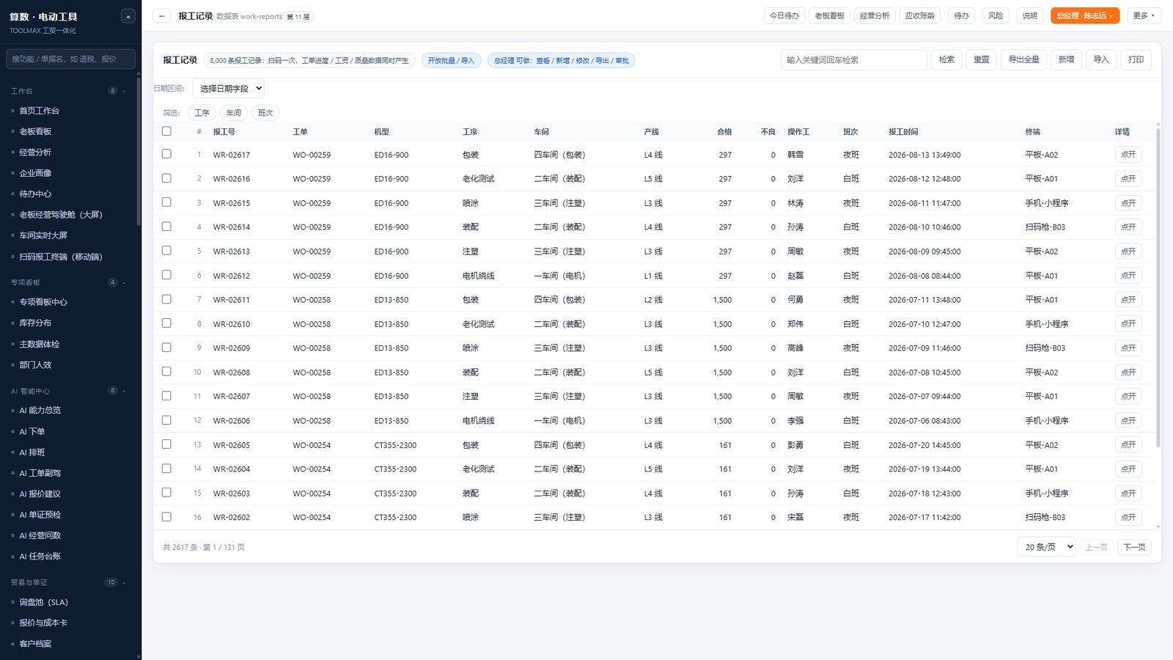
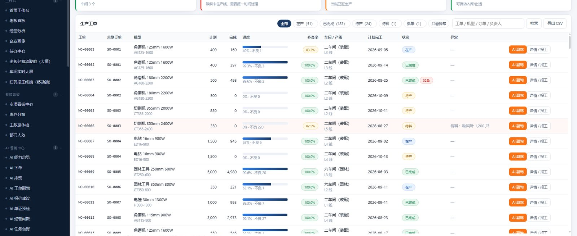
MANUFACTURING / 生产制造
车间不再是黑箱，报工到工序
工单 + 工艺路线 + 排产，计划到工序与设备
平板 / 手机扫工单码报工，合格与不良分开填
不良、返工、报废进质量链路，不停在车间
模具、设备点检与维修，异常影响排程
车间大屏 5 秒刷新产量、达成率与异常
报工流水：工单、工序、人员、合格 / 不良与工时
现场验证：把平板递给客户，自己扫一次工单码报工，等 5 秒看大屏数字变化。
算数-电动工具工贸一体化系统 · V2026.11
12 / 21
Notes:
让客户自己扫一次，比讲十页功能有效。

Slide 13
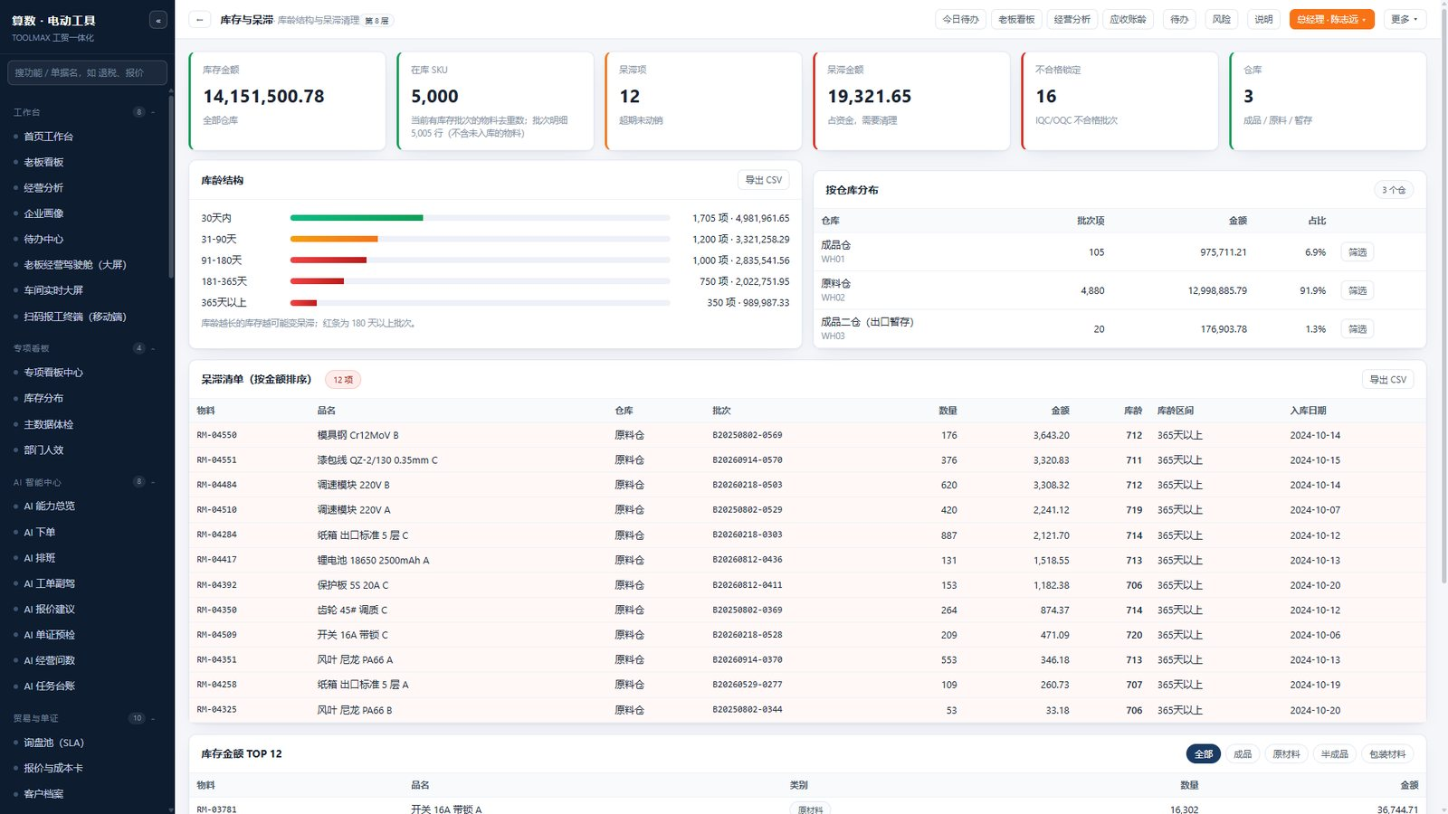
WAREHOUSE & QC / 仓储与质量
批次进、批次出、批次可追
收货上架、预拣、拣货、装箱、装柜、移库、盘点全流程
批次与库存流水：每一次出入库都能追到单据与操作人
IQC / FQC、NCR、8D、客诉与召回范围
从客诉反查生产批次 → 工单 → 来料批次 → 同批流向客户
5,003 个批次
19,470 条流水
库存看板：库位、批次、可用量与呆滞同屏
现场验证：从客诉批次出发反查同批流向，看受影响的订单与客户能否一次列清。
算数-电动工具工贸一体化系统 · V2026.11
13 / 21
Notes:
追溯不是给审核看的，是出问题时能在一小时内说清「货在哪、还有多少、发给了谁」。

Slide 14
FINANCE / 财务与税务
这笔钱是谁的，税卡在哪一步
水单到账
匹配候选
人工认领
核销应收
退税归集
缺件催办
›
›
›
›
›
›
水单按「付款人名称 + 金额 + 币种 + 日期邻近」给候选与匹配度；退税按批次列缺件、责任人与剩余天数。
水单认领
应收账龄
退税缺件
一笔款拆多单、手续费差额解释；必须人工确认才核销，授信与账龄同步更新。
按客户、业务员、账龄区间看未收；逾期 90+ 自动进风险哨兵，催收有话术。
每个批次列出缺件项、责任方、责任人、剩余天数；一键催办与升级，避免整批作废。
口径：报价时的成本与退税是「预估」，收汇与退税是「实际」；两者在同一张订单上对比，差异进经营分析，不在两套表里对账。
算数-电动工具工贸一体化系统 · V2026.11
14 / 21
Notes:
财务页不要讲借贷，讲三件事：钱是谁的、税卡在谁那里、老板看到的现金是不是真的。

Slide 15
AI / 智能中心
12 项能力，10 项已上线，全部人在回路
AI 下单
询盘打分
报价建议
AI 排班
贸易 · 抽取式
贸易 · 推荐式
贸易 · 推荐式
制造 · 推荐式
已上线
规划中
已上线
已上线
工单副驾
交期承诺
单证预检
收汇认领
制造 · 预测式 + 检测式
制造 · 预测式
单证 · 抽取式 + 检测式
财务 · 推荐式
已上线
规划中
已上线
已上线
退税盯办
质量 AI
认证合规
经营问数
财务 · 预测式
质量 · 生成式 + 检测式
贸易 · 问答式
经营 · 问答式
已上线
已上线
已上线
已上线
证据可查
人工确认
采纳留痕
每个字段给置信度与证据出处，不是一句「AI 认为」
AI 不改单、不定价；人点确认或采纳才落库
每次采纳写进 AI 任务台账，可回看前后值
规划中 2 项：AI 询盘意向打分、AI 交期承诺（CTP）；只在能力中心展示，不承诺已上线。
算数-电动工具工贸一体化系统 · V2026.11
15 / 21
Notes:
先讲「AI 不改单」这条底线，再讲能力。客户最担心的是 AI 乱改数据。

Slide 16
AI DEEP DIVE / 两个特写
一封邮件变订单；一单六动作算清
AI 下单（订单解析）
AI 排班 + 工单副驾
客户邮件原文 → 12 个字段带置信度与证据 → 人确认后落单
人 / 机 / 料约束排 7 天班；单张工单六个动作一次算清
粘贴邮件 / PDF / 微信截图
排班
齐套预测
1
7 天 × 6 车间，冲突与替代方案代价
最快开工日被哪一天、哪批料卡住
2
推理链：识客户 → 识机型 → 解条款
工艺工时
报工异常
瓶颈工序要开几个工位
不良集中与重复报工
3
逐字段置信度 + 风险清单
完工预测
不良根因
ETD 晚几天、达成概率多少
5M1E 证据链，Top3 根因 + 召回范围
4
人确认 → 外销订单 + 11 个节点
每个动作都能「采纳」落到催料任务、排程调整或 8D 草稿；不采纳也不改单。
风险区会直接点出「锂电款缺 CE」「该客户授信已用 82%」。
算数-电动工具工贸一体化系统 · V2026.11
16 / 21
Notes:
两个特写各讲 3 分钟。重点：AI 摊开推理链与证据，人点采纳才落库。

Slide 17
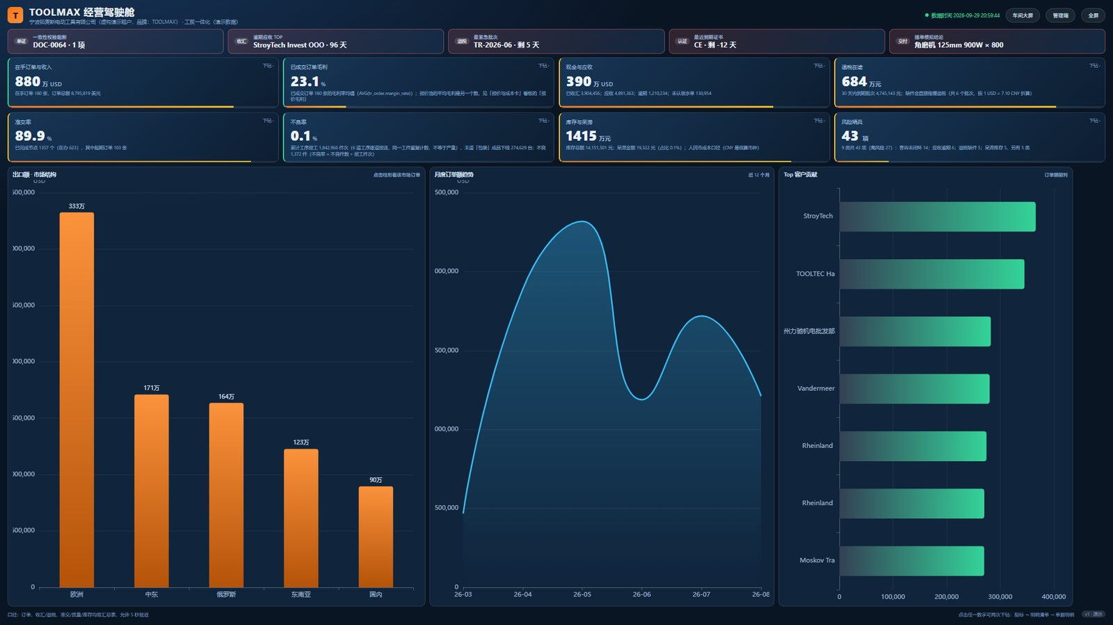
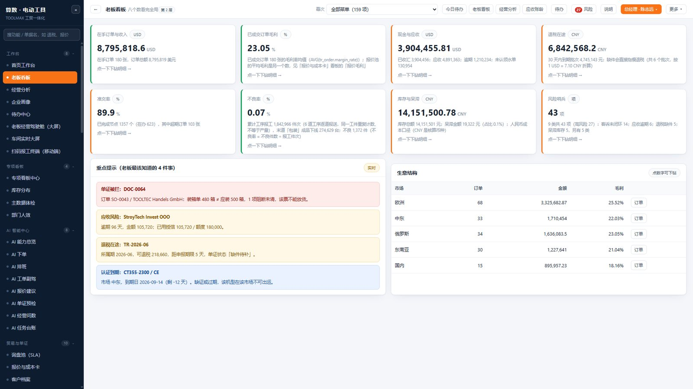
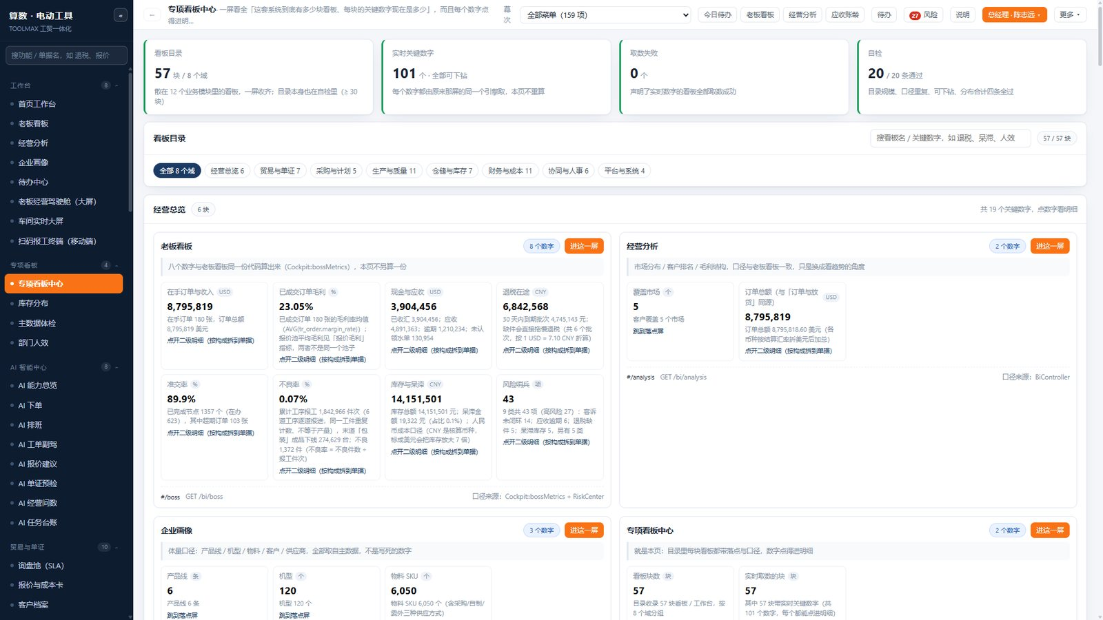
BOARD / 看板与终端
八个数，两次穿透，五个终端
管理端内嵌看板
专项看板中心（57 块）
老板经营驾驶舱（大屏）：在手订单、毛利、现金与应收、退税在途、准交率、不良率、库存、风险哨兵
PC 管理端
平板 / 手机
车间大屏
老板驾驶舱
只读展示
算数-电动工具工贸一体化系统 · V2026.11
17 / 21
Notes:
老板页只讲「八个数字、两次穿透」，不要念指标定义。

Slide 18
GOVERNANCE / 权限与安全
29 个角色，696 格权限，三层授权
第一层 · 数据范围
全部 / 本部门 / 本人
业务员只看自己的客户，主管看本部门，高管看全公司。
第二层 · 字段级可见
同一张表，字段也能藏
成本、毛利、工资、供应商底价，按角色决定看不看得见。
第三层 · 菜单与操作
19 模块 × 5 动作 = 696 格
能进哪些模块、能不能新增 / 修改 / 导出 / 审批，逐格开关。
权限矩阵示意：29 行 × 24 列，页面可逐格改
改过的格子不会被默认值覆盖；越权不是报错，是看不见。
算数-电动工具工贸一体化系统 · V2026.11
18 / 21
Notes:
客户问「业务员能不能看到别人的客户和毛利」，直接指这一页。

Slide 19
DELIVERY / 交付与实施
三种形态，四阶段，主线 6–8 周
云演示
本地私有化
子目录共存
公网子目录部署，开箱即用；适合选型期与远程演示。
部署在企业内网服务器，数据不出厂；断网可完整运行。
挂在已有域名子目录，不抢端口、不影响现有站点。
p.zerocod.cn/wai-diandonggongju/
PHP 8.3 + SQLite / MySQL
/wai-diandonggongju/ 一级目录
第 1 阶段
第 2 阶段
第 3 阶段
第 4 阶段
诊断（1–2 周）
配置（2–3 周）
试运行（2–4 周）
验收（1 周）
梳理主数据、单据流与审批口径；确认 19 个业务域里先上哪几个，形成一页范围清单。
导入机型 / SKU / 客户 / 供应商与期初库存；配置角色权限、编号规则、打印模板、单证规则。
选一条产品线跑通「询盘 → 报价 → 订单 → 单证 → 出运 → 收汇 → 退税」，并行 Excel 对账。
按验收口径逐项打勾，培训关键用户，交付账号、文档与备份方案。
交付物：主数据清单、流程差异表、上线范围
交付物：可登录的测试环境、权限矩阵确认单
交付物：试运行报告、差异处理清单
交付物：验收单、培训记录、运维手册
只上「贸易 + 单证 + 财务」主线：6–8 周验收；含生产制造与仓储质量：10–14 周。
算数-电动工具工贸一体化系统 · V2026.11
19 / 21
Notes:
交付页用来收口：客户如果认可，下一步就是诊断工作坊，不是直接报价。

Slide 20
VALUE / 上线前后
同一件事，换一种做法
场景
现在（Excel / 老 ERP）
上线后
询盘响应
靠人盯，超时没人知道
SLA 倒计时，超时置顶标红
报价
40 分钟，成本靠估
8 分钟，12 项成本卡 + 红线审批
单证
出单后才发现箱数不对
出单前 25 条规则拦截
车间
微信群报工，插单说不清
扫码报工，插单模拟给答复交期
收汇
月底对账才发现认错单
水单当天匹配 + 人工认领
退税
缺件到期限才知道作废
缺件穿透到责任人 + 一键催办
老板看数
等月底报表，口径不一致
八个数字，两次穿透到订单
算数-电动工具工贸一体化系统 · V2026.11
20 / 21
Notes:
收尾页用对比，不要用形容词。每条都对应前面某一页的截图或规则。

Slide 21
NEXT STEP / 下一步
先看现场演示
再决定要不要上系统
15 幕主线 + 8 个招牌动作，演示租户已预置 180 张订单、651 份单证、260 张工单。
资料下载
功能清单 XLSX · 功能介绍 PPTX · 宣传手册 DOCX
在线演示
p.zerocod.cn/wai-diandonggongju/web/（密码 123456）
企业微信扫码
咨询产品与实施
商务咨询
180 1631 3342（微信同号）· zerocod.cn
© 2026 算数科技 · V2026.11
Notes:
收尾只做一个动作：约 15 分钟演示。资料扫码或直接下载，不要留表单。

